Slide 1
第一章
HTML基本标签

Slide 2
课程体系
使用Photoshop处理图形图像
使用DreamWeaver制作网页
JavaScript程序设计
第1学年
网站配色与布局
使用C#语言开发数据库应用系统
SQL Server数据库管理和开发
制作Flash网站动画
深入.NET平台和C#编程
ASPNET动态网站开发
第2学年
PHP网络编程
网站的性能优化和安全防护
使用Ajax技术增强用户体验
基于PHP的信息系统开发实训
基于ASP.NET的信息系统开发实训
Notes:
介绍课程地位，强调重要性。

Slide 3


本门课程目标
学完本门课程后，你能够：
  运用 HTML基本标签实现网页制作
  掌握程序设计的基本概念，语法结构
  学会简单的程序设计，解决生活中遇到的问题
  学会使用JavaScript进行程序设计，实现客户端的交互体验

Slide 4
课程项目展示
招聘网站制作演示

Slide 5

预习检查
什么是静态网页？
HTML文档结构？
请至少列举出5个HTML常用标签

Slide 6
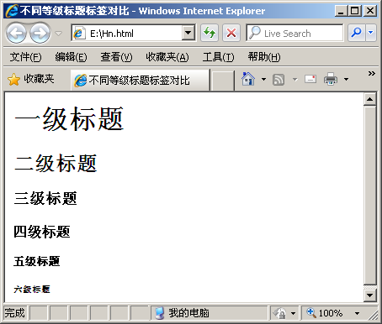
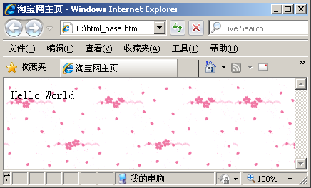
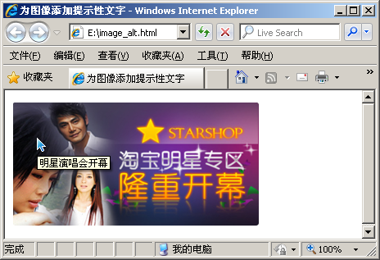
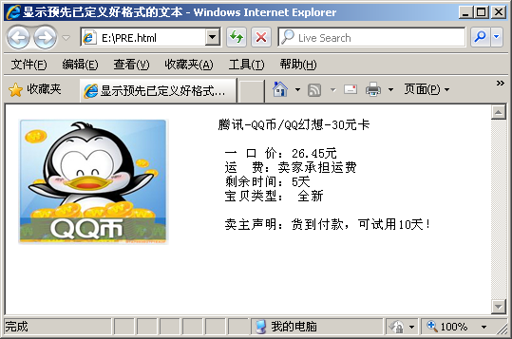
本章任务
制作图文并茂的“广告”页面

Slide 7
本章目标
会使用HTML的基本结构创建网页
会使用文本相关标签实现文字修饰和布局
会使用图像相关标签实现图文并茂的页面
会使用超链接相关标签实现页面间的跳转

Slide 8
HTML文件的基本结构
.
HTML文档的结构
<HTML>
<HEAD>
<TITLE>我的第一个网页 </TITLE>
</HEAD>
<BODY >
Hello World!
</BODY>
</HTML>
网页标题
<HEAD>头部部分
HTML 网页
<BODY>主体部分
网页内容，可以是文本、图像等
这部分包括标题和其他说明信息。包括在 <HEAD>…</HEAD> 标签内
<HTML>…</HTML>标签标记 HTML 文档的开始和结束
这部分包含文本、图像和链接。它包括在 <BODY>…</BODY> 标签内

Slide 9
使用记事本创建网页
使用记事本创建网页的步骤：
  打开记事本
  输入HTML代码
  保存为*.html 或 *.htm文件
  打开网页预览效果
教师演示完成步骤

Slide 10

<META>标签
网页页面中出现乱码，那如何消除乱码使其正常显示？
使用<META>标签
简体中文：gb2312
繁体中文：big5
纯英文网页：iso-8859-1
<HEAD>
<META http-equiv="Content-Type" content="text/html; charset=gb2312">
<TITLE>网页标题</TITLE>
</HEAD>
可以避免页面中的乱码

Slide 11

页面背景色或背景图像
<BODY bgcolor="#FFCCFF" background="back_image.GIF" >
Hello World！
</BODY>
网页背景色彩
网页背景图像
代码示例
……
<BODY bgcolor="#FFCCFF">
Hello World!
</BODY>
……

Slide 12
使用工具快速创建HTML
使用Dreamweaver创建网页的步骤
  启动Dreamweaver CS3
  选择“文件”→“新建”命令或按快捷键Ctrl+N，弹出“新建文档”对话框
  从“创建类别”列表中选择“空白页”选项，然后从右侧的“页面类型”列表中选择“HTML”选项
  再单击“创建”按钮
教师演示步骤

Slide 13
文本相关标签
字体、字号
  标题标签<H1>－<H6>
  <FONT>标签
  特殊符号
行的控制
  段落标签<P>
  换行标签<BR>
Notes:
文本时网页中不可缺少的元素之一，是网页发布信息所采用的主要形式。为了让网页制作的文本看上去编排有序，整齐美观，我们就需要设置文本的大小，颜色，字体，类型以及换行换段等。

Slide 14
字体、字号相关标签
标题标签
  <H#> ... </H#>
  #=1, 2, 3, 4, 5, 6
  说明：<H1>到<H6>
  字体大小依
  次递减
代码示例
……
<BODY>
<H1>一级标题</H1>
<H2>二级标题</H2>
<H3>三级标题</H3>
<H4>四级标题</H4>
<H5>五级标题</H5>
<H6>六级标题</H6>
</BODY>
……
H1 到 H6 标签用于指定不同级别的标题

Slide 15
字体、字号相关标签
字体的
大小值
<FONT>标签
  <FONT size= “+2” color= “red” face= “隶书 ” >
  ...
  </FONT>
字体的
颜色
字体的
类型
特殊符号
属性名称 | 说明
空格 | &nbsp;
引号(" ") | &quot;
小于(<) | &lt;
大于(>) | &gt;
版权号(© ) | &copy;

Slide 16
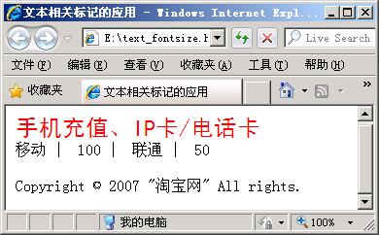
字体、字号相关标签
代码示例
......
<BODY>
<P> <FONT size="+2" color="red" >
手机充值、IP卡/电话卡 </FONT><BR />
移动&nbsp;|&nbsp; 100 | &nbsp;联通 | &nbsp;50</P>
Copyright &copy; 2007 &quot;淘宝网&quot; All rights.
</BODY>
……
空格效果

Slide 17
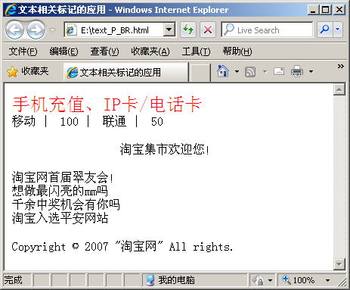
行的控制相关标签
代码示例
段落标签<P>
  段(Paragraph) (可以看作是空行) <p>
换行标签<BR>
  换行 <br>
… …
<P align="center">淘宝集市欢迎您！</P>
<P align="left">淘宝网首届翠友会！<BR>
… …
</P>
… …
换段了
换行了

Slide 18

图像标签
图像的宽度
图像的高度
图像的基本语法
  <IMG src="images/adv_2.jpg" width="300" height="150"
  alt="明星演唱会开幕" >
图像路径
为图像添加的提示性文字
代码示例
……
<BODY>
<IMG src="images/adv_2.jpg" alt="明星演唱会开幕" width="300"height="150">
</BODY>
……
鼠标移到图像上，出现的提示性文字

Slide 19
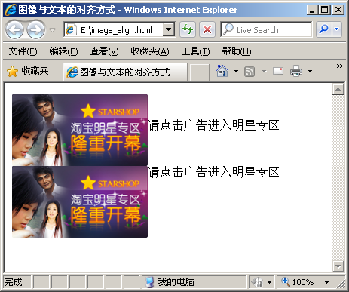
图像标签
图像与文本的对齐方式
  <IMG align="middle">
图像与文本居中对齐，其值还可以是 top或bottom
代码示例
图像和文本居中对齐
….
<BODY>
<IMG align="middle" src="images/adv_2.jpg" width="180" height="95"
border="0" />
请点击广告进入明星专区
</BODY>
……

Slide 20

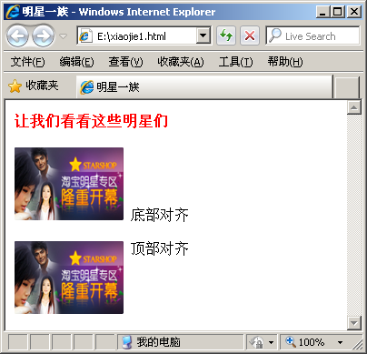
小结
编写如下图所示效果对应的html代码
字号大小为3
练习素材
参考答案

Slide 21
文字布局
内容分隔<HR>标签
项目列表和编号
  有序列表<OL>
  无序列表<UL>
预格式文本<PRE>标签

Slide 22
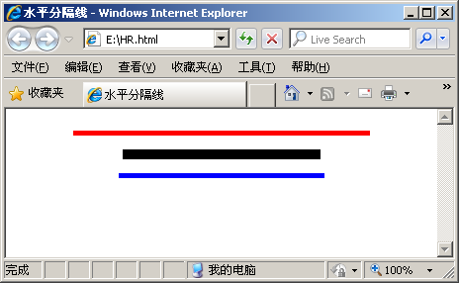
如何使用内容分隔<HR>标签
线的厚度值
线的颜色
线的宽度
<HR size="5" color="red" width="300">
代码示例
… …
<BODY>
<HR size="5" color="red" width="300">
<HR size="10" color="black" width="200">
<HR size="5" color="#0000FF" width="50%">
</BODY>
… …
<HR> 标签用于在页面上绘制水平线

Slide 23
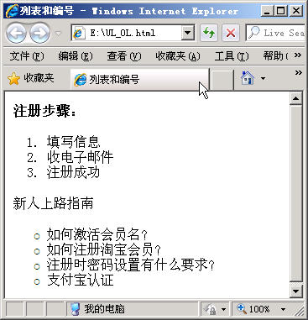
如何使用列表
代码示例
无序列表语法
  <UL>
  <LI>列表项内容 </LI>
  ……
  </UL>
有序列表语法
  <OL >
  <LI>列表项内容 </LI>
  ……
  </OL>
<H4>注册步骤：</H4>
<OL type="1" >
<LI>填写信息</LI>
<LI>收电子邮件</LI>
<LI>注册成功 </LI>
</OL>
新人上路指南
<UL type="circle">
<LI>如何激活会员名？ </LI>
<LI>如何注册淘宝会员？ </LI>
<LI>注册时密码设置有什么要求？</LI>
<LI>支付宝认证</LI>
</UL>

Slide 24
预格式文本<PRE>标签
如何实现如下图所示的页面中的文字效果？
使用<PRE> 标签可以实现

Slide 25
如何使用预格式文本<PRE>标签
代码示例
<PRE>
<IMG src="images/QQ.JPG" width="159" height="133" align="left">
腾讯-QQ币/QQ幻想-30元卡
一 口 价：26.45元
运 费：卖家承担运费
剩余时间：5天
宝贝类型： 全新
卖主声明：货到付款，可试用10天！
</PRE>
HTML中代码格式与浏览器中显示效果一样

Slide 26
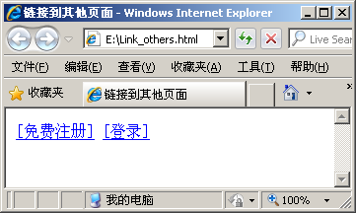
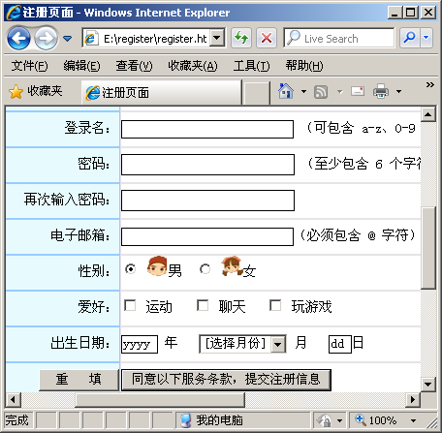
页面链接<A>标签6-1
代码示例
链接到其他页面
  <A href="register/register.html">[免费注册]</A>
<HTML>
<HEAD>
<TITLE>链接到其他页面</TITLE>
</HEAD>
<BODY>
<A href="register/register.html">[免费注册]</A>
<A href="login/login.htm">[登录]</A>
</BODY>
</HTML>
链接的地址
链接内容
单击“[免费注册]”之后链接到的页面

Slide 27
页面链接<A>标签6-2
在同一个文件夹下有两个html文件，从一个文件超链接到另一个文件的路径有几种方式？
两种方式：相对路径和绝对路径
链接到其他页面
  相对路径：指定相对于当前文件的文件位置
  绝对路径：指定从根目录到文件的完整路径

Slide 28



页面链接<A>标签6-3
要链接到同一目录 (C:\HTML) 下的页面，可编写
<A HREF = "Doc1.html">
或 <A HREF = "C:\HTML\Doc2.html">
相对路径名
  绝对路径名

Slide 29
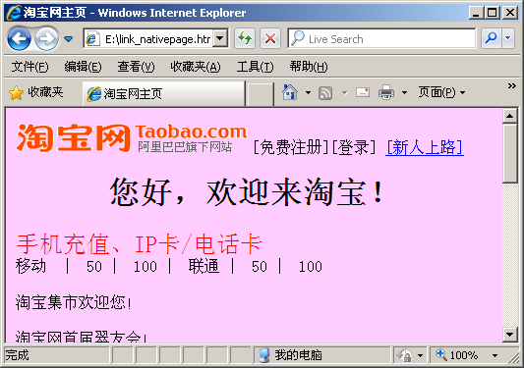
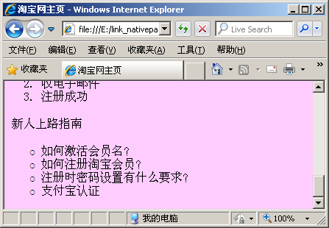
页面链接<A>标签6-4
要实现如下图所示的超链接效果，怎么办？

Slide 30
页面链接<A>标签6-5
代码示例
链接到本页面指定位置
  锚记标签用于使用户“跳”到文档的某个部分
  HTML 的 NAME 属性用于创建锚标记
  <A NAME = "marker">主题名称</A>
  为达到这种跳转效果，请在 HREF 参数中使用该标记
  <A HREF= "#marker">主题名称</A>
<HTML>
<HEAD>
<TITLE>链接到其他页面</TITLE>
</HEAD>
<BODY>
<A href="#helpme">[新人上路]</A>
……
<A name="helpme">新人上路指南</A>
……
</BODY>
</HTML>
2、链接到锚标记所在位置
1、定义锚标记

Slide 31
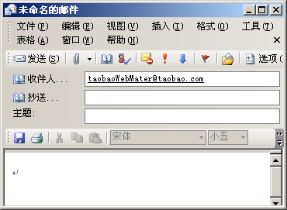
页面链接<A>标签6-6
代码示例
电子邮件链接
  要链接电子邮件，可在链接标签中插入“mailto:邮箱地址”
  <A href="mailto:webmaster@sohu.com">站长信箱</A>
<HTML>
<HEAD>
<TITLE>电子邮件链接</TITLE>
</HEAD>
<BODY>
……
<A href="mailto: taobaoWebMater@taobao.com "> 站长信箱</A>
……
</BODY>
</HTML>
任何正确的电子邮箱地址均可

Slide 32
滚动<MARQUEE>标签
<MARQUEE scrolldelay ="100" direction="up" >
滚动文字或图像
</MARQUEE>
说明：
  scrolldelay：表示滚动延迟时间，默认值为90毫秒
  direction：表示滚动的方向，默认为从右向左

Slide 33
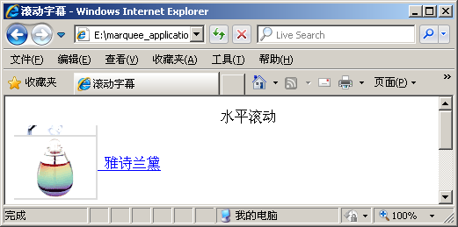
滚动<MARQUEE>标签
声明滚动文字“水平滚动”开始，并且将会以默认方式从右向左滚动
声明滚动文字结束
查看源代码
<MARQUEE scrolldelay ="100" >水平滚动</MARQUEE>
<MARQUEE scrolldelay ="200" direction="up" >垂直滚动</MARQUEE>
<MARQUEE scrolldelay ="300" direction="up"
onMouseOver="this.stop()" onMouseOut="this.start()">
<A href="#"><IMG src="images/scroll/1.gif" border="0" align="middle">
Avon化妆品</A><BR>
<A href="#"><IMG src="images/scroll/2.gif" border="0" align="middle">
雅诗兰黛 </A><BR>
……
</MARQUEE>
图片和文字同时垂直向上移动
水平向左移动

Slide 34
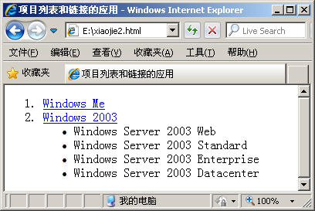
小结
编写如下图所示效果对应的html代码
<HTML>
<HEAD>
<META http-equiv="Content-Type" content="text/html; charset=gb2312">
<TITLE>项目列表和链接的应用</TITLE>
</HEAD>
<BODY>
填写代码
</BODY>
</HTML>
有序列表OL
参考答案
无序列表UL

Slide 35
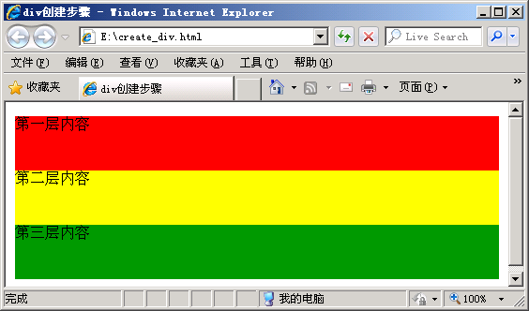
<DIV>层标签
DIV元素是用来为HTML文档内大块的内容提供结构和背景的元素
创建DIV的步骤如下：
  1、新建一个空白文档
  2、选择“插入” →“布局对象” →“层”
  或者 在“布局”插入栏→使用“绘制层”按钮进行绘制层
用Dreamweaver绘制如下图所示的3个层，并为每个层设置不同颜色
<HTML>
<HEAD>
<TITLE>div创建步骤</TITLE>
</HEAD>
<BODY>
<DIV style="background-color:#FF0000; height=58">第一层内容</DIV>
<DIV style="background-color:#FFFF00; height=58">第二层内容</DIV>
<DIV style="background-color:#009900; height=58">第三层内容</DIV>
</BODY>
</HTML>
演示示例：演示绘制层

Slide 36
URL
统一资源定位符：Uniform Resource Locators
协议 : // 主机名 [:端口号] / 资源的文件名
资源的路径和文件名
访问资源所采用的协议，即访问该资源的方法
服务器在该主机所使用的端口号
存放资源的主机IP地址，通常以字符形式出现
http://www.sohu.com/index.html
http://www.baidu.com/index.html

Slide 37
总结
哪个标签中的哪个属性可以改变字体颜色和字号？
图像与文本的对齐方式有哪几种？
项目列表和编号有何区别？分别适用什么场合？
链接到其他页面时，路径的表示方法有两种：相对路径和绝对路径，二者有何区别和联系？

Slide 38
作业
课后作业
  必做
    教师备课时在此添加内容
  选做
    教师备课时在此添加内容
  提交时间：xxx
  提交形式：xxx
预习作业
  背诵英文单词
  教师备课时在此添加内容
Notes:
作业分为课后作业和预习作业两部分。
1. 课后作业又分为必做部分和选择部分，请各位教师根据授课学生实际水平安排相应的作业。
其中：
（1）必做部分要求全体学生课后必须完成提交的作业；
（2）选择部分是针对学习能力较强的学生在完成了必做部分作业之后，要求完成的作业。
2. 预习作业
理论课预习作业包括了英文单词背诵和下一章节理论课教学内容的预习；
上机课预习作业包括了下一章节上机课教学内容的预习。

Slide 39


